Slide 1
プロテウス効果により積極性を引き出すオンライン英会話練習環境の構築
19TI038 高橋 拓未

Slide 2
英会話練習を妨げるメカニズム
国際ビジネスコミュニケーション協会の調査※によると英語力に対する自信のなさ、流暢に 話すことができない懸念や間違うことへの恐怖心から英会話を苦手と感じる。
このことから、英会話に対する自信をつける ためには英語を話す機会を設け、英会話練習を行う必要があると考える。
英会話に対する自信のなさにより、英会話練習自体に取り組むことができないというジレンマが発生する。
※: https://www.iibc-global.org/iibc/press/2020/p141.html より

Slide 3
目的・目標
目的： 自信を持って積極的に英会話に取り組むことができるようにするため、英会話練習を補助する環境構築を行う。
目標
英会話練習時にWeb会議サービス上でアバタを使用することでプロテウス効果を生起させる環境を提案する。
提案した環境下においての有効性を実験を用いて確認する。
実験結果に基づき、実際に英会話で使う環境の検討・改善を図る。

Slide 4
プロテウス効果
プロテウス効果とは、オンラインのコミュニケーションにおける自分を表すアバタの見た目によって、そのユーザーの行動や心の動きに影響を与える心理効果である [Yee et al. 2007]。
メタバースの注目に伴って近年、研究が盛んに 行われている。
プロテウス効果を用いた事例
ドラゴンアバタを用いてプロテウス効果を生起させることによって高所に対する恐怖の抑制に成功した[小柳 他 2020]。
プロテウス効果を用いて英会話練習における自信を補い、積極的に取り組むことができるようにする。

Slide 5






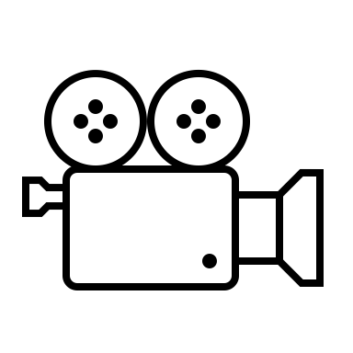

提案システムおよび実験環境
被験者
Webカメラ
PC
アバタ動作 ツール
ビデオ会議ツール
アバタ動作ツール：Animaze
ビデオ会議ツール：Zoom
英語練習教材： CNNニュース・リスニング、
GTEC Speaking問題
インターネット
アバタ動作 ツール
実験者
PC
Webカメラ
英会話練習教材

Slide 6
実験目的と目標
実験目的
アバタなしの場合と自信が溢れていそうなアバタを用いた場合とでは英会話練習に対しての積極性の 持ち方に違いがでるかどうか確かめる。
目標
構築した環境下でプロテウス効果が生起されたかを明らかにするため、被験者の英会話練習時の録画を用いて「積極性」にまつわる指標を測定する。
アバタ使用時と未使用時の比較は測定した指標に 統計的に差があるかどうかを確認する。

Slide 7
実験の流れ
アバタの選択
アバタの動作確認
練習フェーズ：アバタを用いて練習
本番フェーズ1：Zoom上でアバタを用いて英会話
本番フェーズ2：アバタを外して英会話
事後アンケート
注：4と5においてZoom画面を録画し、 データの測定に使用

Slide 8
英会話練習内容
シャドーイング(CNNニュース・リスニング)
英語を聞きながらそれを真似して発音する
音読(GTEC Speaking問題)
与えられた５文程度の文章を読む
自分の意見を述べる(GTEC Speaking問題)
ある質問に対して、自分の考えとそう考える理由を英語で述べる問題
アバタ「使用時」と「未使用時」でそれぞれ 同レベル程度の内容を出題

Slide 9
事後アンケート
TOEIC L&Rテストのスコアを教えてください
どんな特徴に惹かれてそのアバタを選択しましたか
アバタ使用した感想について教えてください*
使用したアバタに一体感を感じたか
英語を話すことの抵抗感が薄まったか
アバタなしの時と比べて自信をもって英語を発音できたか
意見・感想（自由記述）
*リッカート尺度

Slide 10
実験結果
主観的評価(アンケート回答者：５名)
事後アンケートを元に定める。
被験者のアバタ使用感を確認する。
客観的評価(実験参加者：６名)
実験の際に記録した「本番」の英会話練習 内容からそれぞれの指標を測定する。
測定した指標をもとにt検定を用いて評価する (有意水準5%) 。

Slide 11
実験結果：主観的評価
アバタを使用した感想（リッカート尺度）
被験者は全体的にアバタの使用感を感じることができていた。
意見・感想（自由記述）
「シャドーイング」「音読」のような文章を 読む問題ではスライドに集中している時間が 長く、アバタを使用している感覚が薄くなって しまった。
「自分の意見を述べる」問題において相手が アバタを使用していることに有用性を感じた。

Slide 12
積極性の定義[Matsumura et al. 2022]をもとに 定めた測定指標
「単純な返答ではなく自分の思ったことを話す」
単語数
単語の種類数
「恥ずかしがらず相手にはっきり聞こえる声で間違っていても堂々と話す」
発話全体の音量の平均値 (dB)※
WPM(Word Per Minute)
無言時間の合計値
「取りあえず喋っただけの一本調子な話し方ではなく抑揚のある発話」
抑揚の変化幅平均※
※「音読」において測定
「自分の意見を述べる」では全ての指標を測定

Slide 13
実験結果：客観的評価
t検定の結果
「音読」
抑揚の変化幅平均：p=0.0825
全ての指標において有意差確認できず
「自分の意見を述べる」
単語数： p=0.0138, p<0.05 より有意差を確認
単語の種類数： p=0.00325,p<0.05 より有意差を確認
「単語数」「単語の種類数」は出題した問題内容に大きく依存しており、プロテウス効果が生起されたかどうか判断できない結果となった。

Slide 14
まとめ
自信を持って積極的に英会話に取り組むことが できるようにするため、プロテウス効果を用いて 英会話練習を補助する環境を提案した。
提案した環境の有効性を実験を用いて検証した。
実験の結果、実験データの測定指標において 一部の項目の有意差を確認することができたが プロテウス効果以外の要因も考えられ、アバタ 使用時とそうでない時の差があるかどうか判断 できない結果となった。

Slide 15
今後の課題
実験
対話的な英会話練習内容にする。
被験者の相手役がアバタを使用するかどうかを棲み分けて実験手続きを検討する。
システム環境
鏡像認知(アバタを自分だと認識)をより深めるためのアバタの使用方法を考案する。
Web会議システムの妥当性を検討する。

Slide 16
付録スライド

Slide 17
参考文献
[Nick et al. 2007] The Proteus Effect: The Effect of Transformed Self-Representation on Behavior Human Communication Research, Volume 33, Issue 3, 1 July 2007, Pages 271–290
[小柳 他 2020]ドラゴンアバタを用いたプロテウス効果の生起による 高所に対する恐怖の抑制, 基礎論文, TVRSJ Vol.25 No.1 pp.2-11, 2020
[Matsumura et al. 2022]対面英会話を模す没入型 RPG ゲームにおける韻律情報 を用いた会話積極性評価の導入, 研究報告コンピュータビジョンとイメージメ ディア(CVIM),Vol.2022-CVIM-228, No.13, p.1-6, 2022.

Slide 18
背景（1/2）
日本で TOEIC(R) Program を実施・運営する国際ビジネスコミュニケーション協会の調査※によると、英語で話すことを苦手と感じる人の理由として、「自身の英語力に自信がない」という回答が最も多かった。
自身の英語力に自信がないため、「英語を話したくない」という人が半数以上であった。
多くの人が外国人と意思疎通を図るためには、「英語力」よりも「伝えたい気持ち」が一番重要であると考えていることがわかった。
※: https://www.iibc-global.org/iibc/press/2020/p141.html より

Slide 19
背景(2/2)
英会話の重要性は今後、ますます高まっていくと報告されている※ 。
英会話が上手くなるためには英語話者に対して臆することなく、英語を話せるようにすることが不可欠である。
英語話者との英会話の前段階における英会話練習において、自信を持って積極的に英語を話せる機会を設けなければならない。
自信を持って積極的に英会話に取り組める環境が必要となる。
※https://www.mof.go.jp/pri/publication/research_paper_staff_report/staff15.pdfより

Slide 20
解決方法
プロテウス効果により自信を補うことで英会話練習を円滑に行えるようにする。
自信を持って英会話に取り組むことができれば、自信が英会話練習中に「積極性」としてあらわれる。

Slide 21
具体的な方法
英会話練習に参加する人はwebカメラを通してweb会議ツール上で英会話を行う。
学習者はアバタ動作ツールを用いて自身の頭部動作を反映させたアバタを用いて参加する。
学習者がそれぞれ身につけるアバタはその人自身にとって「自信が溢れている」と感じられるアバタを選択する。
英会話練習時に学習者が選択したアバタを使用することでプロテウス効果を生起させる。
英会話に対しての自信のなさを払拭し、積極的に取り組むことができる。

Slide 22
システム概観図
学習者
Webカメラ
PC
アバタ動作 ツール
ビデオ会議ツール
学習者
上記と同様のシステム構成
インターネット
学習者
学習者
英会話講師
Webカメラ
PC
ビデオ会議ツール

Slide 23
アバタの選択
あらかじめ用意されたアバタの中から被験者にアバタを選択する。
「自信に溢れている」と感じるアバタを選択してもらう。
ヒト型アバタから非ヒト型アバタまで様々な種類を用意

Slide 24
アバタの動作確認
実際に被験者に動作を行ってもらい自身の動作がどの程度アバタに反映しているかを確認してもらう。
動作確認内容
「（上、下、右、左）を向く」
「首をかしげる」
「口を大きく開けたり閉じたりする」
「頷く」
「目を大きく見開く」である。
実験者は適宜アバタが被験者自身の動作に追従しているかを確認する。

Slide 25
練習フェーズ：アバタを用いて練習
被験者がアバタを身につけたまま本番と同様の流れで英会話練習を行う。
英会話練習内容に関して詳細に説明する。

Slide 26
本番フェーズ
アバタを身につけて英会話練習を行う。
アバタを外して英会話練習を行う。
英会話練習内容
シャドーイング(CNNニュース・リスニング)
音読：与えられた文章を読む(GTEC Speaking問題)
自分の意見を述べる：ある質問に対して、自分の考えとそう考える理由を英語で述べる問題(GTEC Speaking問題)
それぞれの英会話練習には同程度レベルの内容を出題する。

Slide 27
客観的評価：測定した指標
「音読」
発話全体の音量の平均値 (dB)
抑揚の変化幅平均
「自分の意見を述べる」
単語数
単語の種類数
発話全体の音量の平均値 (dB)
WPM(Word Per Minute)
無言時間の合計値
抑揚の変化幅平均

Slide 28
実験結果：主観的評価(1/2)
アバタを使用した感想
使用したアバタに一体感を感じたか
やや当てはまる：2名、とても当てはまる：3名
英語を話すことの抵抗感が薄まったか
とても当てはまる：1名、やや当てはまる：3名、
あまり当てはまらない：1名
アバタなしの時と比べて自信をもって英語を 発音できたか
やや当てはまる：4名、あまり当てはまらない：1名
被験者は全体的にアバタの使用感を感じることができていたと解釈できる。

Slide 29
実験結果：主観的評価(2/2)
意見・感想など
「シャドーイング」「音読」では、スライドに集中している時間が長く、アバタの使用感が薄かった。
「自分の意見を述べる」では、アバタなし時に相手の表情や目のやり場に困ることが あった。
相手側がアバタを使用していることが良い
対話的な英会話練習においてアバタの有用性を感じる被験者が多かった。

Slide 30
実験の改善点
英会話練習に出題する内容をアバタ「使用時」と「未使用時」で固定してしまい、測定した指標の有効性が失われてしまった。
被験者が変わるごとに出題内容を交換するべきだった。
相手がアバタであるかどうかが影響を及ぼす可能性
アバタを使用しても文章を読む英会話練習ではスライドに集中してしまいアバタの使用感が薄かった。
Web会議システムにおいてスライドに集中してしまう環境は不適である。
頭を使うような対話的な英会話練習である方がより顕著にアバタの有効性を確認できる可能性が示唆された。

Slide 31
今後の課題と改善点(1/2)
実験面
英会話練習内容をより対話的な内容にする
生理的反応を用いたより客観的な評価方法を用いて実験解析を行う
被験者数を増やす。
英会話練習内容の偏りをなくす。
教師役を用いた実験を検討する。

Slide 32
今後の課題と改善点(2/2)
システム面
事後アンケート「どんな特徴に惹かれそのアバターを選択したか」で挙げられたアバターの特徴をもとにアバタの数を絞る。
アバタを使用するまでの過程の考案
アバタを使用している際に現在よりも自身の姿を確認する機会を多くとる方法の考案

Slide 33
プロテウス効果に関連した論文(1/2)
[小柳 他 2020]ドラゴンアバタを用いたプロテウス効果の生起による 高所に対する恐怖の抑制, 基礎論文, TVRSJ Vol.25 No.1 pp.2-11, 2020
[植村 他 2021]アバタを使用したWeb会議におけるプロテウス効果の継続的検証, 信学技報, vol. 121, no. 143, HCS2021-17, pp. 1-6, 2021年8月
[石川 他 2019] VRを用いた筋力トレーニングにおけるプロテウス効果,研究報告ヒューマンコンピュータインタラクション（HCI）2019-HCI-182 2巻 1-5, 2019-03-11
[平野 他 2021]モニターに映り込んだユーザー像をアバターに置き換えることで プロテウス効果を促進するシステムの開発, HAIシンポジウム2021, G-11

Slide 34
プロテウス効果に関連した論文(2/2)
[Domna et al. 2018]Virtually being einstein results in an improvement in cognitive task performance and a decrease in age bias. Frontiers in Psychology, 9:917, 2018.
[Kilteni et al. 2013]M.: Drumming in immersive virtual reality: the body shapes the way we play, In Proc. of Virtual Reality (VR), pp.597-605, 2013.
[Victoria et al. 2009]The influence of racial embodiment on racial bias in immersive virtual environments. Social Influence, 4:231–248,07 2009.
[Lara et al. 2015] Changing bodies changes minds: owning another body affects social cognition. Trends in Cognitive Sciences, 19(1):6 - 12, 2015.
[Ahn et al. 2016]Experiencing Nature: Embodying Animals in Immersive Virtual Environments Increases Inclusion of Nature in Self and Involvement With Nature. Journal of Computer-Mediated Communication, 21(6), pp.399–419, 2016.

Slide 35
プロテウス効果の理論的背景
プロテウス効果の発展のつながった３つの心理的概念
行動確認(Behavioral confirmation)
知覚者の行動が結果として生じる個人の行動に及ぼす影響
自己知覚理論(Self-perception theory)
個人が自分の行動とそれらの行動につながった状況の両方について観察することによって、自分の態度や感情を決定
非個別化(Deindividuation)
グループの一員であることによる自己認識と自己評価の減少

Slide 36
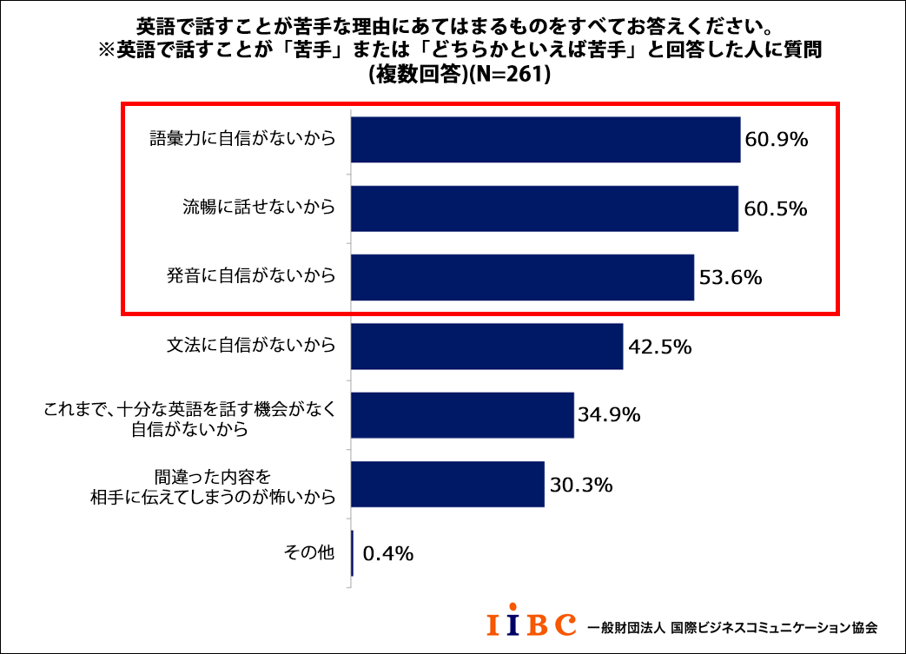
英会話を妨げる要因
https://www.iibc-global.org/iibc/press/2020/p141.html の図より抜粋

Slide 37
鏡像認知とは
鏡像認知とは、鏡に映った像を自己像だと認識すること
霊長類やヒトの幼児を対象に研究が始まり、現在は様々な種を対象にした研究がなされている。
近年は神経基盤を探る試みもなされており、成人のfMRI研究から鏡像認知と関連する自己顔認識の際には前頭葉の一部や頭頂葉などが賦活することが示されている。
https://bsd.neuroinf.jp/wiki/鏡像認知 より

Slide 38
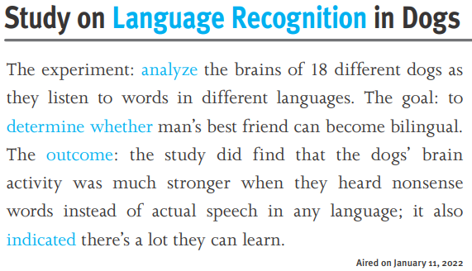
「シャドーイング」の問題例

Slide 39
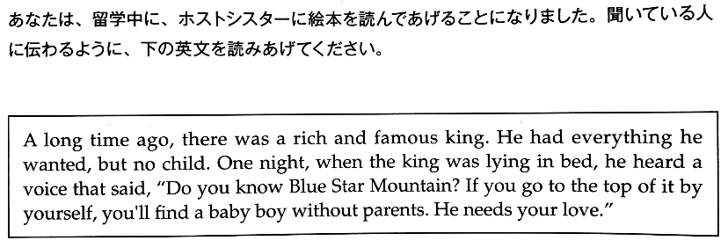
「音読」の問題例

Slide 40
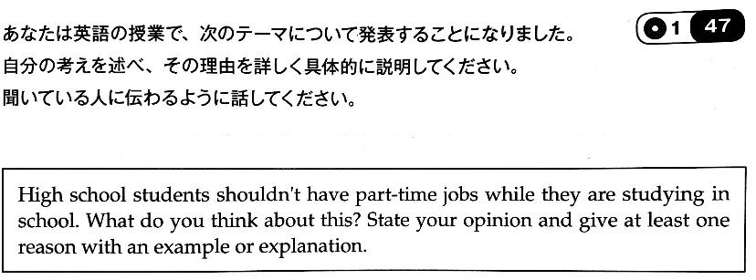
「自分の意見を述べる」の問題例

Slide 41
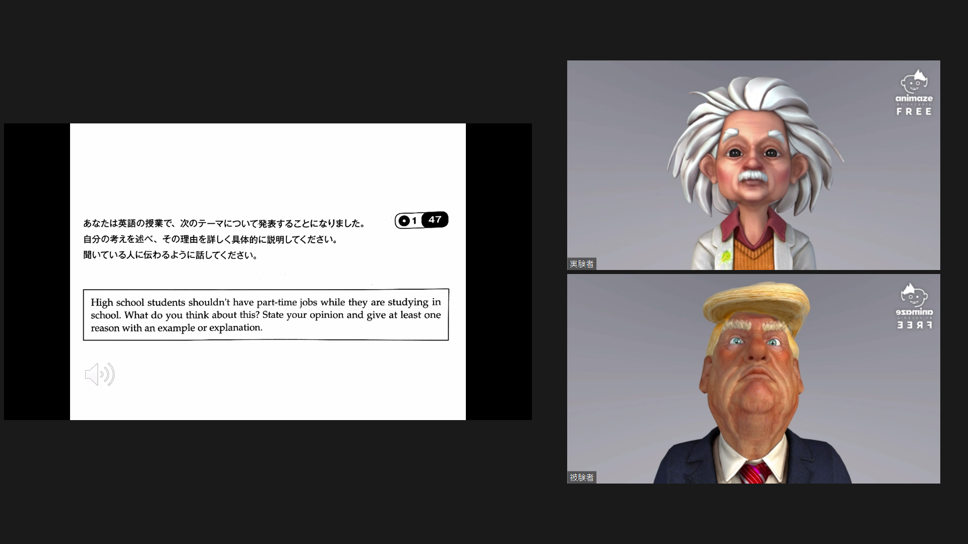
実験風景(1/2)
被験者のアバタ

Slide 42
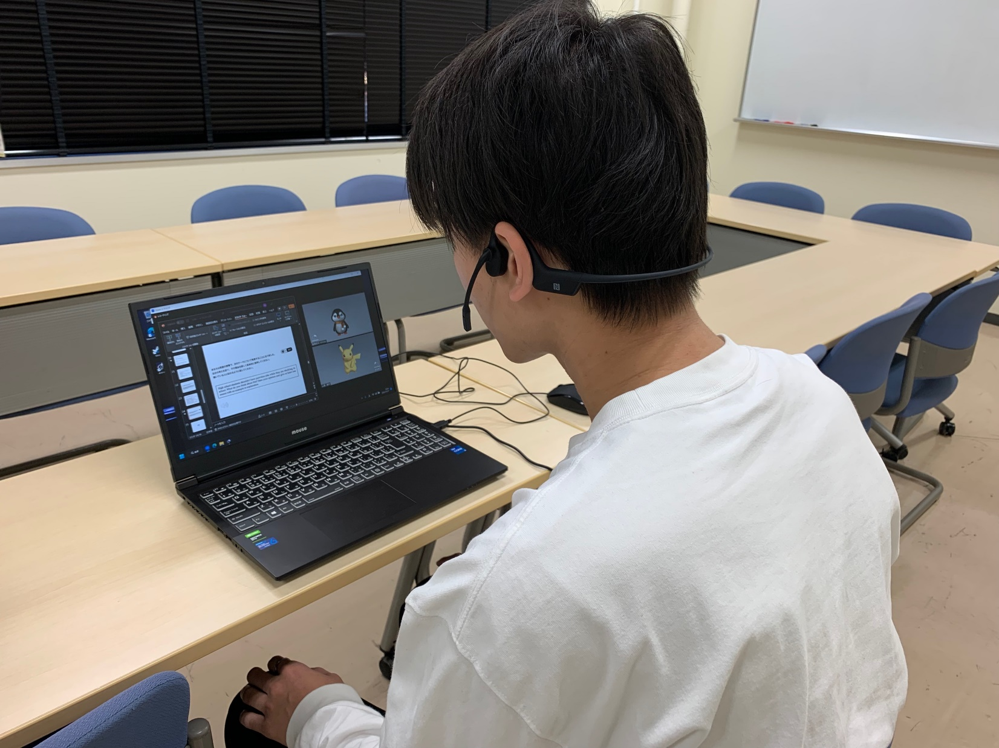
実験風景(2/2)

Slide 43
実験統計手法：t検定
「2つの標本（グループ）の平均値に有意差があるかどうか」を検定する手法
データが対応しているか、対応していないかに分かれる。
本研究では「対応のある検定」を使用する。
検定の結果は、p値が有意水準の確率より大きいか、小さいかで判断
p値が有意水準以下の場合、平均値の差に有意差がある。
Excelの分析ツールを使用してデータ分析を行う

Slide 44
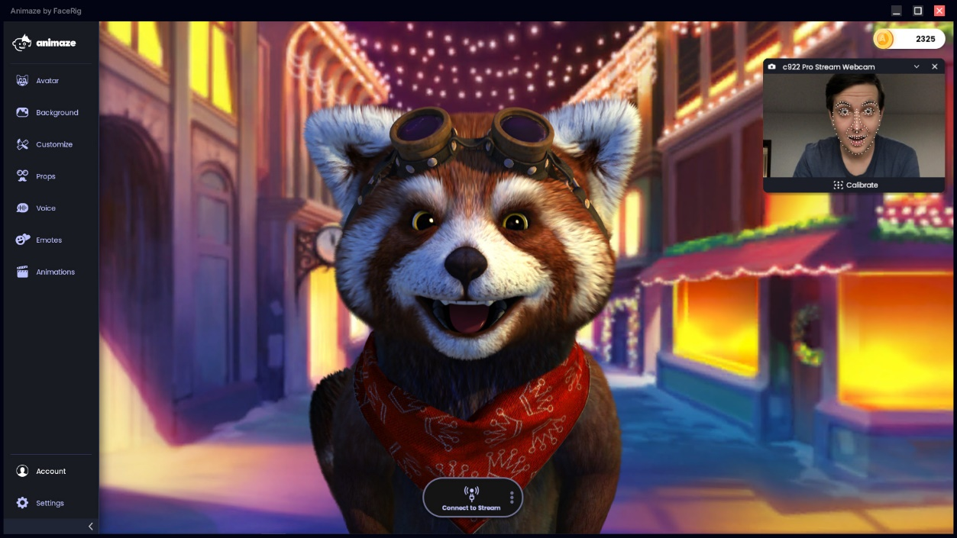
アバタ動作ツール[Animaze]
パソコンのウェブカメラで使用者の動きをアバタに反映させ、ライブストリームやビデオチャット、動画収録などに使用できるアプリ
他ツールと比べ、webカメラを使用した時のトラッキングの滑らかさと自然さが特徴
https://www.animaze.us/ より

Slide 45
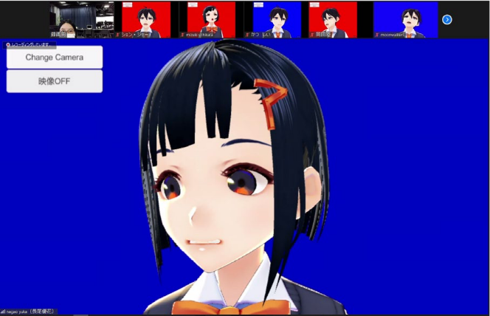
ビデオ会議ツール[Zoom]
仮想カメラを用いることでZoom上にアバタを反映させる。
以下の画像が使用例
長尾 優花, 北野 圭介, 大島登志一, 望月茂徳: 3D アバタを利用した遠隔授業での頭部動作の認識を用いた意思表示インタフェース, エンタテインメントコンピューティングシンポジウム論文集, Vol. 2021, pp. 346-350, オンライン開催, 2021年 8月 図10より

Slide 46
英語練習教材[CNNニュース・リスニング]
一題30秒のCNNニュースを扱っている
音声は[natural]、[slow(ポーズ入り)]、[slow]の3パターンで収録
シャドーイング、区切り聞き、サイトトランスレーションといった効果的学習法を簡潔に説明
アメリカ英語(カナダ英語を含む）、イギリス英語(南アフリカ英語を含む）、オーストラリア英語のニュースをバランスよく配分
TOEIC(R) L&Rテスト形式の問題、発音の解説、重要ボキャブラーなども掲載
https://www.asahipress.com/bookdetail_lang/9784255012735/ より

Slide 47
英会話練習教材[GTEC Speaking問題]
音読
聞いている人に伝わるように、英文を声に出して読む
自分の意見を述べる
質問に対して、自分の考えとそう考える理由を英語で述べる問題

